Slide 1
LAB02
Assistentes de IA vs.
Codificação Manual
Um experimento controlado comparando tempo, defeitos e estrutura de código
IA
Manual
Jonas Martins · Caio Victor Kodato Teixeira · Henrique Volponi
Laboratório de Experimentação de Software · Prof. Danilo Maia

Slide 2

Questões de Pesquisa
IA generativa é onipresente na programação, mas a evidência de seu impacto ainda é majoritariamente anedótica.
RQ1
RQ2
RQ3
EXTRA
O uso de IA reduz o tempo necessário para resolver uma tarefa de programação?
O uso de IA reduz a quantidade de defeitos no código produzido?
O uso de IA altera a complexidade ciclomática ou a duplicação do código?
O tipo de informação omitida de um enunciado (convenção vs. regra arbitrária) afeta o nº de prompts?

Slide 3

Contexto e Referencial Teórico
1
Segundo laboratório da disciplina — experimento controlado (Lab01 era observacional)
2
Os 3 integrantes são simultaneamente pesquisadores e sujeitos experimentais
3
6 katas autorais e pouco indexados, resolvidos individualmente por cada integrante
4
Método GQM (Basili, Caldiera & Rombach): um Goal decomposto nas RQs
5
Desenho crossover / within-subject contrabalançado — cada pessoa é seu próprio controle

Slide 4

Principais Desafios
Padronizar katas de dificuldade equivalente e pouco indexados
reduzir o risco de a IA reproduzir uma solução memorizada do treinamento
Ausência de histórico de mudança de coluna no GitHub Projects
exigiu snapshots manuais recorrentes ao final de cada sprint
Primeira versão do kata de ambiguidade (k7) falhou
a regra escondida coincidia com hábito defensivo de programação → precisou de redesenho metodológico

Slide 5

Tomadas de Decisão
1
2
3
4
5
WIP = 4
Assistente único
Python + Radon
6 katas (não 4)
Contrabalanceamento
sprint roda de segunda a quinta (4 dias úteis)
Claude (gratuito), o mesmo para os 3 integrantes
em vez de Java + CK — menor curva de configuração
18 trials — mais robustez estatística
cada kata aparece com e sem IA em pessoas diferentes

Slide 6

Etapas — Sprints e Responsáveis
Sprint | Entregas | Responsável(is) | Issues
S01 | Estrutura, cronômetro, ambiente, katas, hipóteses, snapshot | Caio/Henrique/Jonas | #1–#6
S02 | 18 trials executados (6 por integrante) | Caio/Henrique/Jonas | #11–#28
S03 | Consolidação, RQ1/RQ2, RQ3, Dashboard, RQ extra | Caio/Henrique/Jonas | #38–#48
Final | Relatório final | Jonas | #49
Board (GitHub Projects v2): Backlog → To Do → Doing → Review → Done · WIP = 4

Slide 7

Tabela de Métricas
RQ | Métrica | Definição Operacional | Ferramenta
RQ1 | Time-to-green | Tempo até todos os testes passarem (censura em 35min) | Cronometragem
RQ2 | Taxa de sucesso | Testes passando / total | pytest
RQ3 | Complexidade / LOC / Dup. | Radon cc, contagem de linhas, jscpd | Radon / jscpd
Extra | Nº de prompts | Interações com a IA até convergir | Registro manual

Slide 8

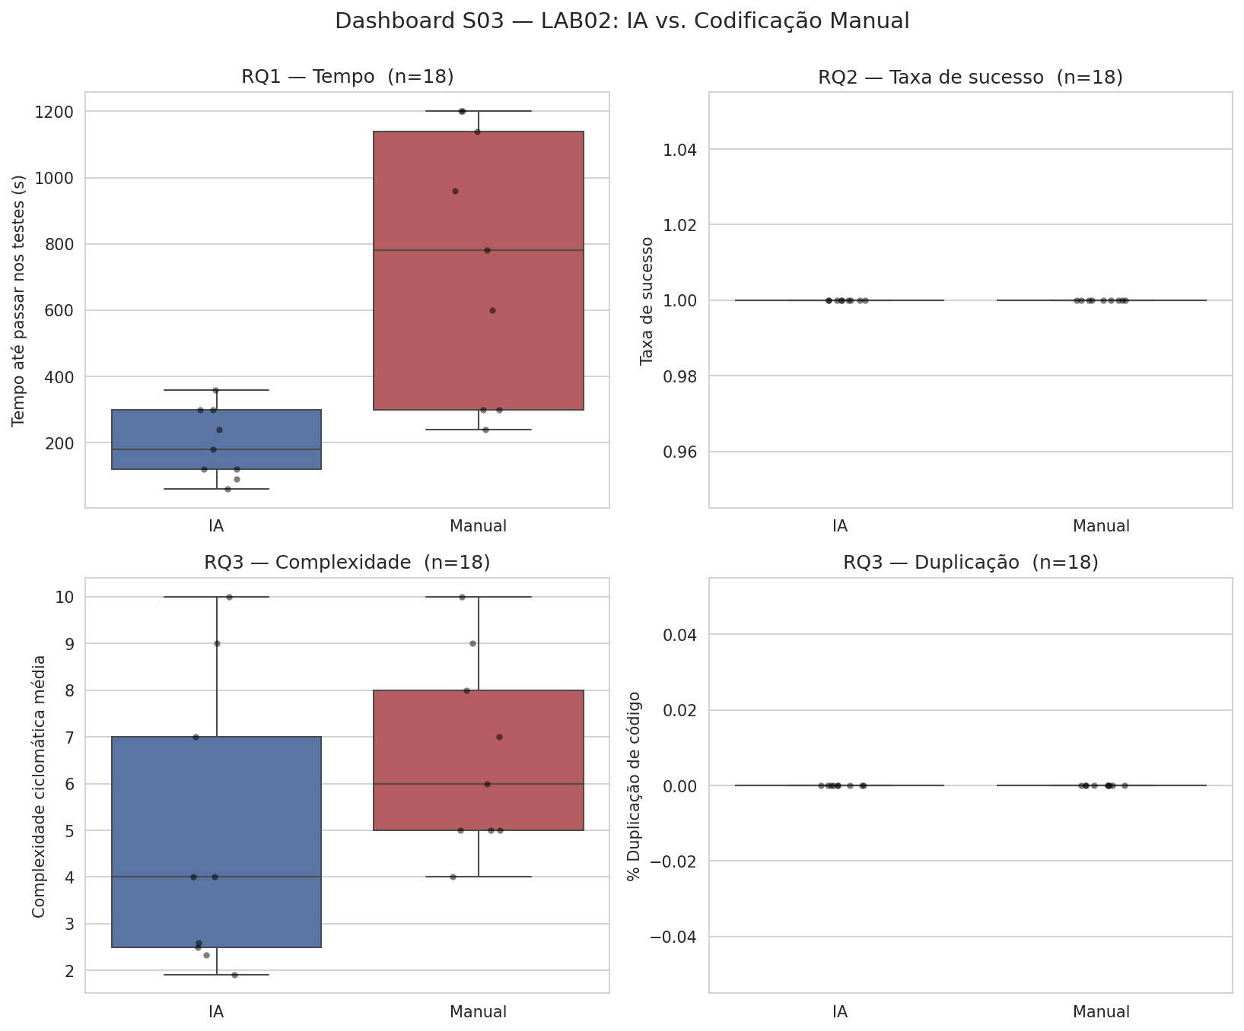
RQ1 — Tempo até Passar nos Testes
4,3x
mais rápido com IA
Mediana: 180s (IA) vs. 780s (Manual)
Mann-Whitney: p = 0,0039
Wilcoxon pareado (n=3): p = 0,50 (baixo poder)
✓ Hipótese confirmada com forte evidência estatística

Slide 9

RQ2 — Taxa de Sucesso (Defeitos)
100%
de sucesso em TODOS os 18 trials
(com IA e sem IA — sem uma única exceção)
O que se esperava
O que aconteceu
Por quê importa
Taxa de sucesso levemente maior com IA
Ausência completa de variância — teste estatístico matematicamente inaplicável
Katas calibrados para dificuldade equivalente foram resolvíveis com confiança nos dois tratamentos — limitação de desenho, não falha de execução

Slide 10

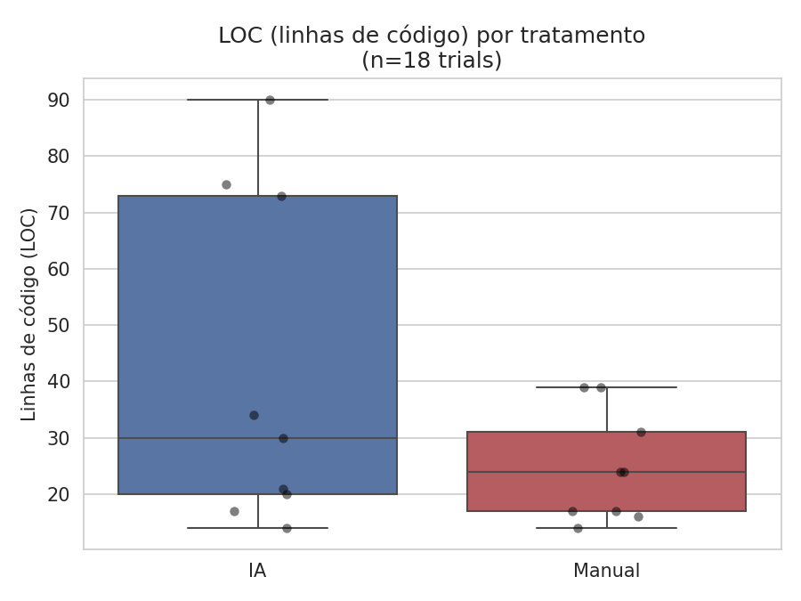
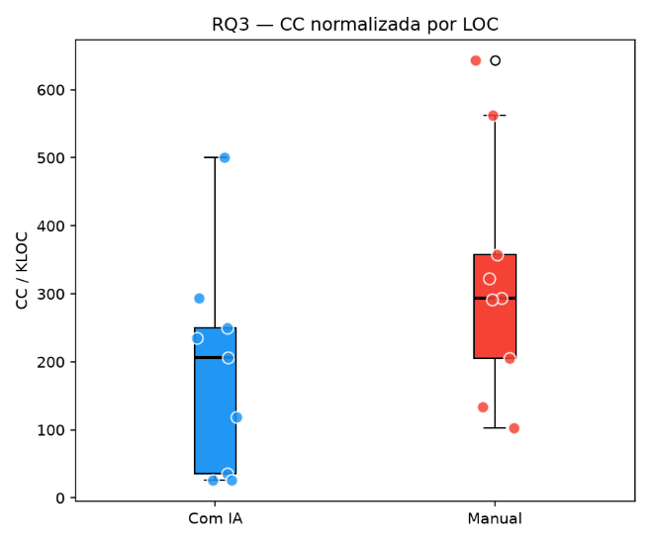
RQ3 — Complexidade e Duplicação
IA
Manual
Complexidade bruta:
p=0,12 (não significativo)
LOC: mediana maior com IA (30 vs 24)
CC/KLOC: separação mais nítida (IA~200 vs Manual~300)
Duplicação: 0% nos dois grupos
Código IA: mais longo, porém menos denso em complexidade

Slide 11

RQ Extra — Metodologia (Inovação, 30%)
3 katas adicionais, cada um com uma regra de negócio omitida do enunciado — reveladas apenas pelos testes automatizados
k7
Hábito de código
k8
Regra arbitrária
k9
Regra arbitrária
Normalização de maiúsculas/minúsculas na comparação de string
Carência de 5 dias antes da multa, exclusiva para usuários "professor"
Pontos em dobro nas compras realizadas às quartas-feiras
Prompts em registro informal e desorganizado, apresentados ao Gemini
Isola quem desenhou os katas (Claude) de quem tentou resolvê-los (Gemini)
k7 replicado em 2 execuções independentes para checar consistência

Slide 12

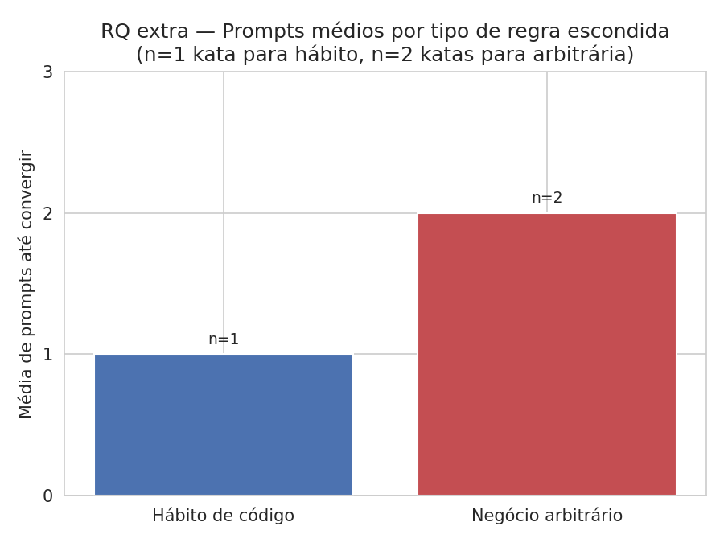
RQ Extra — Resultados e Discussão
k7 (hábito): 1 prompt, 2x — replicado
k8 e k9 (arbitrária): 2 prompts cada
Fator decisivo: se a regra é inferível por convenção de código — não a desorganização do prompt
Regras universais → aplicadas por padrão pela IA
Regras de negócio específicas → geram fricção real
Limitação: amostra pequena (n=4 trials), qualitativo

Slide 13
Limitações e Trabalhos Futuros
Limitações
Trabalhos futuros
n=9 por tratamento — pequeno para significância convencional
RQ2 sem variância — katas fáceis demais para gerar defeito
Erro de rotulagem identificado e corrigido durante a consolidação
RQ extra com amostra ainda menor (3 katas, 4 trials)
Calibrar katas para dificuldade maior (testar RQ2 de fato)
Ampliar a investigação de ambiguidade com mais katas por categoria
Protocolo mais rigoroso de controle da informação nas mensagens de erro

Slide 14
Conclusão
IA reduz substancialmente o tempo de resolução
4,3x mais rápido, com forte evidência estatística (p=0,0039)
Sem custo aparente em qualidade funcional
mas RQ2 não discriminou tratamentos (100% de sucesso em ambos)
Código com IA: mais verboso, porém menos complexo por linha
LOC maior, CC/KLOC menor — nuance que a complexidade bruta não capturava
Ambiguidade de regra de negócio gera mais interação com a IA
não a desorganização do prompt em si

Slide 15
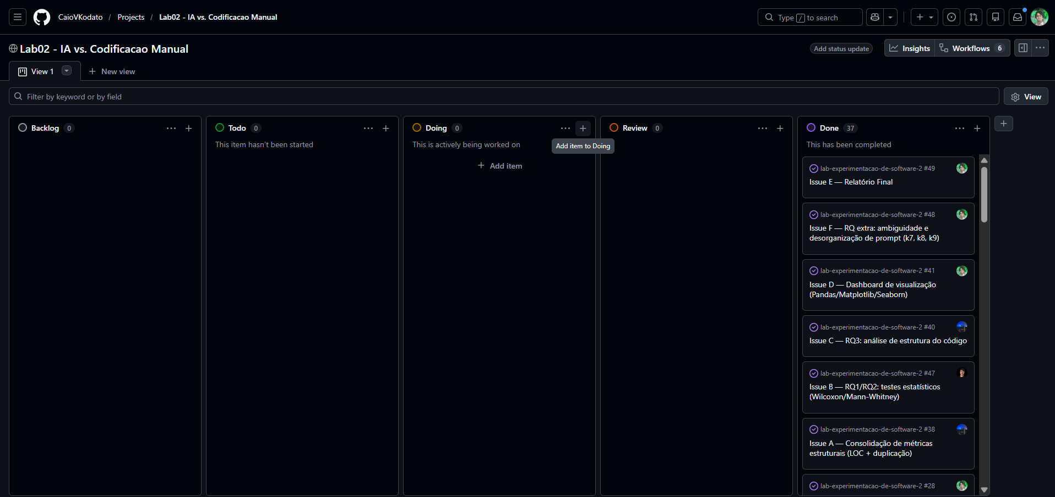
Obrigado!
github.com/CaioVKodato/lab-experimentacao-de-software-2

